Slide 1
第五章 资源分配与调度
(一) 资源管理概述
(二) 资源分配机制
(三) 资源分配策略
(四) 死锁

Slide 2
(一) 资源管理概述
1.计算机系统拥有大量的资源：
硬件资源
软件资源（文件）
内存数据
2.尽管各种不同资源的性质不同，但是在管理上都有“共性”。研究资源的分配方法和管理策略，寻求一种资源管理的普遍原则和方法。
3.资源请求的顾客 --> 作业/进程
操作系统提供资源，并管理和分配资源

Slide 3
资源的静态分配和动态分配
1. 资源的静态分配
系统对作业一级采用资源静态分配方法。
系统在调度作业时，根据作业所需资源进行分配；并在作业运行完毕时，收回所分配的全部资源。这种分配通常称为资源的静态分配。

Slide 4
资源的静态分配和动态分配
2. 资源的动态分配
系统对进程一级采用资源动态分配方法。
系统在进程运行中，根据进程提出的资源需求，进行资源的动态分配和回收。这种分配通常称为资源的动态分配。

Slide 5
资源管理的目标
大量的资源请求和有限的资源之间存在矛盾，必须使得互相竞争的进程能够有效的共享有限资源：
保证资源的高利用率；
在“合理”时间内使所有顾客有获得所需资源的机会；
对不可共享的资源实施互斥使用；
防止由资源分配不当而引起的死锁。
Notes:
1，2的矛盾？

Slide 6
资源的分类
1. 同时只能一个用户使用（互斥资源）；
2. 对某类互斥资源，有多个完全相同的实例供多个用户同时使用（同类资源）；
3. 对某类互斥资源，同时只能一个用户使用，但是可以分时使用的（前提是能够备份和恢复资源的状态）；
4. 虚拟资源（虚拟技术）；
Notes:
虚拟的方式，请求不满足时的处理

Slide 7
资源管理的任务
实施资源管理需要做的事情：
资源的描述
构造资源分配所需的数据结构，应包含该资源的物理名、逻辑名、类型、地址、分配状态等信息。
确定资源的分配原则 （调度）
确定资源分配原则，即决定资源分给谁，何时分配，分配多少等问题。

Slide 8
二、资源管理任务（续）
实施资源分配（分派）
根据所确定的资源分配原则以及用户的要求，执行资源分配。当资源使用完毕后，收回资源以便重新分配给其他作业和进程使用。
存取控制和安全保护
对资源的存取进行控制并对资源实施安全保护措施。

Slide 9
(二) 资源的分配机制和策略
一、资源分配机制
1. 资源描述器
(1) 什么是资源描述器
描述各类资源的最小分配单位的数据结构称为资源描述器 rd (resource descriptor)。
如：磁盘最小分配单位：磁盘面中的一个扇区；文件系统以一个文件为分配单位；主存储器以页为分配单位；

Slide 10
(2) 资源描述器的内容
资源名
资源类型
最小分配单位的大小
最小分配单位的地址
分配标志
描述器链接信息
存取权限
密级
最后一次存取时间
记账信息
其他

Slide 11
2. 资源信息块
(1) 什么是资源信息块
描述某类资源的请求者、可用资源和该类资源分配程序等必要信息的数据结构。
(2) 资源信息块的内容
等待队列头指针
可利用资源队列头指针
资源分配程序入口地址
请求者队列
可利用资源队列
资源分配程序

Slide 12
资源信息块的内容
pcb₁
pcb₂
pcb_{k}
等待队列头指针
可利用资源队列头指针
资源分配程序入口地址
…
rd₁
rd₂
…
rd_{n}
资源分配程序

Slide 13
(3) 中央处理机资源信息块
cpu - rib
pcb₁
pcb₂
pcb_{k}
ready-q-start
可用处理机信息
scheduler-addr
…
cpu
进程调度程序

Slide 14
二、资源分配策略
1. 先请求先服务FIFO(First In First Out)
排序原则：按请求的先后次序排序。
每一个新产生的请求均排在队尾，而当资源可用时，资源分配程序则从队列中选取第一个请求，并满足其需要。
表头指针
…
先
后
按请求的先后次序
按自然顺序排列的队列

Slide 15
2. 优先调度
在优先调度策略下，对于每一个进程指定一个优先级，优先级反映进程要求处理的紧迫程度。
排序原则：按优先级的高低排序。
每一个新产生的请求，按其优先级的高低插到相应的位置上。而当资源可用时，选取队列中第一个请求，并满足其需要。
…
表头指针
高
低
按优先级的高低排序
按优先级高低排列的就绪队列

Slide 16
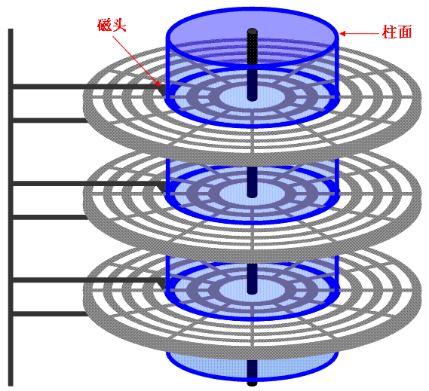
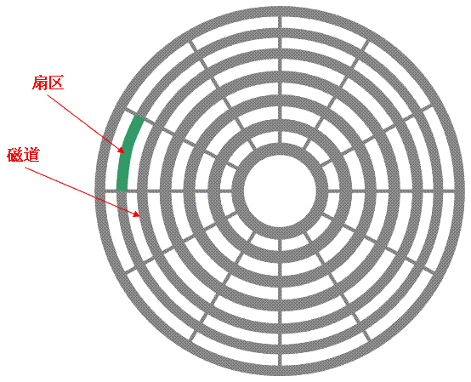
3. 针对设备特性的调度
磁头(head)(盘面) 柱面(cylinder) 扇区(sector) 磁道(track)

Slide 17
磁盘访问时间之一
寻道时间T_{s}
这是指把磁臂(磁头)移动到指定磁道上所经历的时间。该时间是启动磁臂的时间s与磁头移动n条磁道所花费的时间之和， 即
T_{s}=m×n+s
其中，m是一常数，与磁盘驱动器的速度有关，对一般磁盘， m=0.2；对高速磁盘，m≤0.1, 磁臂的启动时间约为2 ms。

Slide 18
磁盘访问时间 之二
旋转延迟时间T_{τ}
这是指定扇区移动到磁头下面所经历的时间。对于硬盘，典型的旋转速度大多为5400 r/min，每转需时11.1 ms，平均旋转延迟时间T_{τ}为5.55 ms

Slide 19
移臂调度、旋转调度
柱面号(cylinder) | 盘面号(head) | 块号(sector)
6 | 3 | 2
6 | 5 | 9
6 | 5 | 4
48 | 8 | 16
3 | 9 | 28
柱面号(cylinder) | 盘面号(head) | 块号(sector)
3 | 9 | 28
6 | 3 | 2
6 | 5 | 9
6 | 5 | 4
48 | 8 | 16

Slide 20
先来先服务(FCFS)
磁道 | 移道数
98 | 45
183 | 85
37 | 146
122 | 85
14 | 108
124 | 110
65 | 59
67 | 2
总道数 | 640
平均 | 80
按进程请求访问磁盘的先后次序进行调度
特点：简单、较合理，但未对寻道进行优化。
例：假设一个请求序列： 98, 183, 37, 122, 14, 124, 65, 67
磁头当前的位置在53

Slide 21
最短寻道时间优先（SSTF）
磁道 | 移道数
65 | 12
67 | 2
37 | 30
14 | 23
98 | 84
122 | 24
124 | 2
183 | 59
总道数 | 236
平均 | 29.5
选择从当前磁头位置所需寻道时间最短的请求。
特点：寻道性能比FCFS好，但不能保证寻道时间最短，且有可能引起某些请求的饥饿。
例：假设一个请求序列： 98, 183, 37, 122, 14, 124, 65, 67 磁头当前的位置在53

Slide 22
扫描算法（SCAN）
磁头从磁盘的一端开始向另一端移动，沿途响应访问请求，直到到达了磁盘的另一端，此时磁头反向移动并继续响应服务请求。有时也称为电梯算法。
特点：寻道性能较好，避免了饥饿，但不利于远离磁头一端的访问请求。
例：假设一个请求序列：98, 183, 37, 122, 14, 124, 65, 67 磁头当前的位置在53
磁道 | 移道数
65 | 12
67 | 2
98 | 31
122 | 24
124 | 2
183 | 59
37 | 146
14 | 23
总道数 | 299
平均 | 37.4

Slide 23
循环扫描算法（CSCAN）
在扫描算法的基础上规定磁头只能单向移动。磁头移到最外的被访问磁道时，磁头立即返回到最里的欲访问磁道。
例：假设一个请求序列：98, 183, 37, 122, 14, 124, 65, 67 磁头当前的位置在53
磁道 | 移道数
65 | 12
67 | 2
98 | 31
122 | 24
124 | 2
183 | 59
14 | 169
37 | 23
总道数 | 322
平均 | 40.3

Slide 24
习题
5-1. 什么是虚拟资源？对主存储器而言，用户使用的虚拟资源是什么？
书136页：虚拟资源是用户使用的逻辑资源，是经过操作系统改造的，使用方便的虚资源，而不是物理的、实际的资源。
书137页：虚拟存储器，逻辑地址空间。用户用逻辑地址编程，操作系统和硬件为用户实现逻辑地址到物理地址的映射。
5-2. 常用的资源分配策略有哪两种？资源请求队列的排序原则是什么？
5-3. 5-4. 移臂调度，旋转调度，两种移臂调度算法

Slide 25
(三) 死锁
操作系统的基本特征是并发和共享；
共享的资源需要互斥访问；
操作系统采用动态分配资源的策略。
如果资源分配不当，就会出现进程之间互相等待资源，全部都被阻塞不能推进的情况。

Slide 26
死锁的例子
多个进程和多个资源：
(1)多个互斥资源的共享
进程p₁、p₂共享一台打印机和一台光驱
时刻t1：进程 p₁—占用打印机
进程 p₂—占用光驱
时刻t2：进程 p₁—又请求占用光驱
进程 p₂—又请求占用打印机

Slide 27
死锁的例子（2）
(2)同类资源的共享
进程p₁、p₂共享一个容量为5的缓冲区：
时刻t1：进程 p₁—占用3个缓冲区，
进程 p₂—占用2个缓冲区，
时刻t2：进程 p₁—又请求1个缓冲区，
进程 p₂—又请求1个缓冲区，

Slide 28
生产者－消费者问题
producer_{i}( )
{
while(生产未完成)
{
生产一个产品；
p(mutex)；/*这两个语句*/
p(empty)；/*颠倒*/
送一个产品到有界缓冲
v(mutex)；
v(full)；
}
}
consumer_{j}( )
{
while(还要继续消费)
{
p(full)；
p(mutex)；
从有界缓冲区中取产品；
v(mutex)；
v(empty)；
消费一个产品；
}
}

Slide 29
死锁的概念
在两个或多个并发进程中，如果每个进程持有某种资源而又都等待着别的进程释放资源，它们都不能向前推进。此时，称这一组进程产生了死锁。
死锁是两个或多个进程被无限期阻塞，相互等待的一种状态，每个进程都占用了一定的资源而又都不能向前推进。
死锁的几个特点：
死锁是由于资源分配不当引起的，
死锁是百害而无一益，
死锁不是必现，和时间有关，

Slide 30
死锁和竞争的关系
资源竞争是具有活力的，是需要的，虽然它存在着发生死锁的危险性。
竞争是多个进程对共享资源的争夺，可以使得多进程实现并发执行。死锁是在资源的争夺过程中，由于资源分配不当造成的极端现象 -- 永远互相等待。
操作系统应该采用有效的、安全的资源分配方法，来预防避免或检测解除死锁。而不是取消竞争。

Slide 31
二、产生死锁的原因
系统资源不足（但是足够满足任一进程单独运行完）；
和进程占用释放资源的顺序有关；
和进程的运行推进顺序有关；
分析死锁的几个工具：
死锁图解，
资源分配有向图，
系统资源模型，

Slide 32
信号灯造成的死锁
设进程p1与进程p2共享一台打印机(R₁) 和一台光驱(R₂) 。
用信号灯的P、V操作表示资源的申请和释放。
信号灯设置:
s₁：表示R₁可用，初值为1。
s₂：表示R₂可用，初值为1。
讨论下面几种资源占用序列，分析哪种情况可能产生死锁？

Slide 33
1
进程p1
┆
A1: p(s₁)；
占用R₁
B1: v(s₁)；
┆
C1: p(s₂)；
占用R₂
D1: v(s₂)；
┆
进程p2
┆
A2: p(s₁)；
占用R₁
B2: v(s₁)；
┆
C2: p(s₂)；
占用R₂
D2: v(s₂)；
┆

Slide 34
2
进程p1
┆
A1: p(s₁)；
占用R₁
B1: v(s₁)；
┆
C1: p(s₂)；
占用R₂
D1: v(s₂)；
┆
进程p2
┆
A2: p(s₂)；
占用R₂
B2: v(s₂)；
┆
C2: p(s₁)；
占用R₁
D2: v(s₁)；
┆

Slide 35
3
进程p1
┆
A1: p(s₁)；
占用R₁
┆
B1: p(s₂)；
又占用R₂
┆
C1: v(s₁)；
D1: v(s₂)；
┆
进程p2
┆
A2: p(s₁)；
占用R₁
┆
B2: p(s₂)；
又占用R₂
┆
C2: v(s₁)；
D2: v(s₂)；
┆

Slide 36
4
进程p1
┆
A1: p(s₁)；
占用R₁
┆
B1: p(s₂)；
又占用R₂
┆
C1: v(s₁)；
D1: v(s₂)；
┆
进程p2
┆
A2: p(s₂)；
占用R₂
┆
B2: p(s₁)；
又占用R₁
┆
C2: v(s₂)；
D2: v(s₁)；
┆

Slide 37
死锁图解
P₂进程
D₂
C₂
•
B₂
N
A₂
0
A₁
B₁
C₁
D₁
P₁进程
A₁： p₁ request (r₁) A₂： p₂ request (r₂)
B₁： p₁ request (r₂) B₂： p₂ request (r₁)
C₁： p₁ release (r₁) C₂： p₂ release (r₂)
D₁： p₁ release (r₂) D₂： p₂ release (r₁)

Slide 38
资源分配有向图
节点集合：
资源集合：R={ r₁, r₂, ..., r_{m} }；
进程集合：P={ p₁, p₂, ..., p_{n} }；
边集合E：
进程已请求资源，等待：p->r
资源已分配给进程：r->p

Slide 39
资源分配有向图
用矩形框表示资源，用圆圈表示进程。
进程到资源的有向边为请求边，表示进程p申请资源类r中的一个资源得不到满足而处于等待状态，该有向边从进程开始指到方框的边缘。
r
p

Slide 40
资源分配有向图(2)
资源到进程的有向边为分配边，表示r资源类中的一个资源已被进程p占用。
在资源中用黑点表示多个实例。
r
p

Slide 41
r1
存储器
p1
p2
r2
p1
p2
p3
多个互斥资源的死锁
同类资源的死锁

Slide 42
一个例子
（1）集合P，R，E
P={p1, p2, p3}
R={r1, r2, r3, r4}
E={p1->r1, p2->r2, r1->p2, r2->p3, r3->p1, r3->p2}
资源类型r1有1个实例，r2有1个实例，r3有2个实例，r4有3个实例。

Slide 43
如果每种资源只有一个实例，有环是发生死锁的充分必要条件
如果存在某种资源有多个实例，有环是发生死锁的必要条件

Slide 44
同类资源的死锁问题
习题5-9：
三个进程共享四个同类资源；
资源的分配和释放只能一次一个；
已知每个进程最多需要两个资源；
试问：该系统会不会发生死锁？为什么？

Slide 45
同类资源的死锁问题
习题5-10：
p个进程共享m个同类资源，a为所有进程对该类资源的最大需求数目之和。
证明：如果a<p+m，则不会发生死锁。
(单独每个进程对该类资源的最大需求量<=m)

Slide 46
三、产生死锁的条件
(1) 互斥条件
涉及的资源是非共享的，即一次只有一个进程使用。如果有另一个进程申请该资源，那么它必须等待，直到该资源被释放。
(2) 不可抢占
进程所获得的资源在未使用完毕之前，不能被其他进程强行夺走。即只能由获得该资源的进程自己主动来释放。

Slide 47
产生死锁的条件（续）
(3) 占有并等待（部分分配）
进程每次申请它所需要的一部分资源。在等待一新资源的同时，进程继续占用已分配到的资源。
(4) 环路条件（循环等待）
存在一种进程的循环链，链中的每一个进程已获得的资源同时被链中下一个进程所请求。

Slide 48
解决死锁问题的策略
破坏死锁产生的4个条件。

Slide 49
破坏第一个条件（互斥）
使资源可同时访问而不是互斥使用，比如内存、磁盘可用这种办法管理,但有许多资源往往是不能同时访问，所以这种做法在许多场合行不通。
虚拟设备

Slide 50
破坏第二个条件（不可抢占）
采用可抢占式调度方法可破坏第二个条件，但只适用于资源状态可以保存和恢复的情况下，比如处理器，

Slide 51
破坏第三个条件(占有并等待)
当进程在申请资源未获准许的情况下,主动释放掉已经占有的资源,以后再一起向系统提出申请；或者在申请资源之前就释放掉已经占有的资源。（几乎不可能）
采用静态分配策略来避免死锁：进程需要的资源只能一次申请，在没有获得全部资源前不能投入运行。进程运行完，一次释放所有资源。

Slide 52
静态分配策略的缺点
一个用户（进程）在程序运行之前很难提出将要使用的全部资源；
用户作业需要的某些资源可能在后期使用；
资源的浪费太大，有些资源在进程运行过程中可能只有很少的时间会用到，有的甚至根本不会用到，例如，一个出错处理的分枝语句。

Slide 53
破坏第四个条件(循环等待)
资源动态分配，控制分配来避免死锁：
有序资源分配法
银行家算法（资源分配拒绝策略）

Slide 54
有序资源分配法
系统中所有资源都给定一个唯一的编号，所有分配请求必须以上升的次序进行。当遵守上升次序的规则时，若资源可用，则予以分配；否则，请求者等待。

Slide 55
有序资源分配法举例
进程PA和PB都使用资源R1，R2；
采用有序资源分配法：R1编号为1，R2编号为2
PA：申请次序应是：R1，R2
PB：申请次序应是：R1，R2

Slide 56
有序资源分配法证明
进程集合：P={ p₁, p₂, ..., p_{n} }
资源集合：R={ r₁, r₂, ..., r_{m} }
任一进程申请资源必须按照资源编号（1,2,...,m）升序的顺序申请。
证明：不可能产生死锁。

Slide 57
有序分配法不会产生死锁
证明：采用反证法，假设有序分配法会产生死锁。则死锁时刻，若进程P₁处于等资源r_{k1}状态，则r_{k1}必为另一进程假定是P₂所占用,所以一定在之前某个时刻，进程P₂占有资源r_{k1}而处于永远等待资源r_{k2}状态。如此推下去，系统只有有限个进程，一定存在进程P_{n}永远等待资源r_{kn}，而r_{kn}必为前面某进程P_{i}占用(i<n)。

Slide 58
按照按序分配策略，当P₂占用了r_{k1}后再申请r_{k2}必有：
k1 ＜ k2
依此类推，可得：
k2＜k3＜…<ki<…＜ kn
但由于进程P_{i}占有了r_{kn}却要申请r_{ki}，那么，必定有：
kn < ki
这就产生了矛盾。所以按序分配策略可以防止死锁。

Slide 59
有序资源分配法证明（2）
因为所有进程申请资源必须按照资源编号升序的顺序申请。那么在任意时刻，总有一个进程占有较高序号的资源，该进程继续申请的其他资源必然是空闲的，所以该进程可以向前推进。
即系统中总有进程可以运行，所以不会死锁。

Slide 60
有序资源分配法（续）
优点：不需要预先说明各类资源的最大需求量，可以动态申请，只需要按序申请。
缺点：进程实际使用资源的顺序不一定与资源的编号相一致。
讨论：这种方法破坏了产生死锁的条件中的哪一条？

Slide 61
银行家算法
银行家拥有一笔周转资金.
客户要求分期贷款，如果客户能够得到所有各期贷款，就一定能够归还贷款，否则就一定不能归还贷款.
银行家应谨慎的贷款，保证每个客户都能肯定得到后面的所有各期贷款，防止出现坏帐。

Slide 62
用银行家算法避免死锁
用银行家算法避免死锁
操作系统（银行家）
操作系统管理的资源(周转资金)
进程（要求贷款的客户）

Slide 63
系统模型
m个不同类型的同类资源，用向量w来表示在t时刻各类资源中未分配的资源数：
w(t) = {w₁, w₂, … w_{j}, …, w_{m}}
n个进程，在t时刻对m个资源的最大需求量：资源请求矩阵
d₁₁, d₁₂, …, d_{1m}
d(t)= d₂₁, d₂₂, …, d_{2m}
... … … …
d_{n1}, d_{n2}, …, d_{nm}
n个进程，在t时刻对m个资源的占用量：资源分配矩阵
a₁₁, a₁₂, …, a_{1m}
a(t)= a₂₁, a₂₂, …, a_{2m}
... … … …
a_{n1}, a_{n2}, …, a_{nm}

Slide 64
系统模型(2)
1、申请资源：一个进程p_{i}申请n个j类资源， n<=w_{j}(t)；
2、分配资源：将n个j类资源分配给进程p_{i}
a_{ij}(t) = a_{ij}(t) + n;
d_{ij}(t) = d_{ij}(t) - n;
w_{j}(t) = w_{j}(t) - n;
3、释放资源：一个进程pi释放m个j类资源
a_{ij}(t) = a_{ji}(t) - m;
w_{j}(t) = w_{j}(t) + m;

Slide 65
银行家算法
当新进程进入系统时，必须说明对各个资源的最大需求量d(0)，并且不能超过系统中各资源的总数w(0)。(前提条件)
当进程申请一类资源时，如果同意该申请后，不会导致系统进入不安全状态，才同意该请求；否则不同意该请求，客户必须等待。

Slide 66
系统的安全状态
在最坏情况下，每个客户只有获得所有资源后才能归还所有资源。那么目前系统中是否有足够的资源满足其中一个进程的最大需求资源，如果能够找到，就假定该进程运行完毕后归还它所占用的所有资源，然后寻找下一个进程。如此反复下去。如果所有的进程都能运行完，所有的资源最终都被收回，则该状态是安全的。
即存在一个资源分配序列可以使得所有进程都运行直到结束（不会导致死锁）

Slide 67
系统拥有某类资源10个
进程
已有资源数
还要申请资源数
P
4
4
Q
2
2
R
2
7

Slide 68
银行家算法缺点
每个进程必须事先说明对各类资源的最大需求量。
算法有些保守，总是考虑最坏情况。有时为了避免死锁，可能拒绝某一请求，即使不会出现死锁。过于谨慎和开销较大是银行家算法的主要障碍。

Slide 69
死锁的检测和解除
除了死锁的预防和避免，解决死锁问题的另一条途径是死锁检测和解除，这种方法对资源的分配不加任何限制，也不采取死锁避免措施，但系统定时地运行一个“死锁检测”程序，判断系统内是否已出现死锁，如果检测到系统已发性了死锁，再采取措施解除它。

Slide 70
资源分配图检测系统是否处于死锁状态
(1)如果进程-资源分配图中无环路，则此时系统没有发生死锁。
(2)如果进程-资源分配图中有环路，且每个资源类中仅有一个资源，则系统中发生了死锁，此时，环路是系统发生死锁的充要条件，环路中的进程便为死锁进程。

Slide 71
资源分配图检测系统是否处于死锁状态
(3)如果进程-资源分配图中有环路，且涉及的资源类中有多个资源，则环路的存在只是产生死锁的必要条件而不是充分条件。

Slide 72
死锁的解除(1)
•立即结束所有进程的执行，并重新启动操作系统。方法简单,但以前工作全部作废,损失可能很大。
•撤销陷于死锁的所有进程,解除死锁继续运行。
•逐个撤销陷于死锁的进程,回收其资源,直至死锁解除。

Slide 73
死锁的解除(2)
•剥夺陷于死锁的进程占用的资源，但并不撤销它, 直至死锁解除。
•根据系统保存的checkpoint,让所有进程回退,直到足以解除死锁。
•当检测到死锁时，如果存在某些未卷入死锁的进程，而这些进程随着建立一些新的抑制进程能执行到结束，则它们可能释放足够的资源来解除死锁。

Slide 74
死锁的忽略
•人工干预，重启若干进程或整个系统。

Slide 75
哲学家问题
1965, Djikstra
S₀
P₄
P₀
/* i=0~4, N=5 */
void philosopher(int i) { While(1)
{ Think(); P(S[i]) P(S[i+1]%N); Eat(); V(S[i+1]%N); V(S[i]); } }
S₄
S₁
P₃
P₁
S₃
S₂
P₂

Slide 76
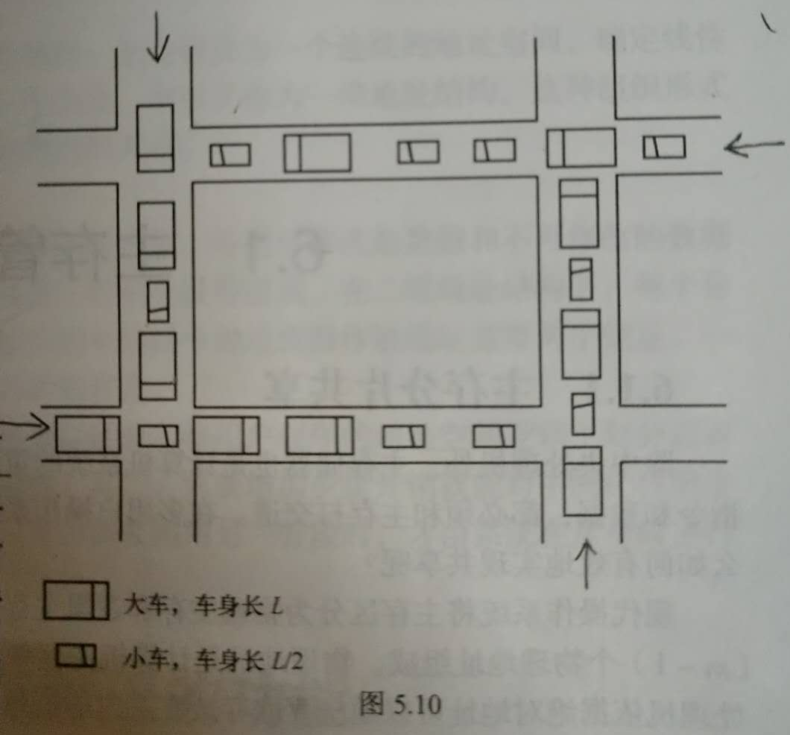
习题5-11
p1
S1
N1
S2
p2
N4
N2
p4
S4
N3
S3
p3

Slide 77
本章小结
一、常用的资源分配策略
先请求先服务; 优先调度
二、死锁
1. 定义, 举例
2. 引起死锁的原因
3. 产生死锁的必要条件
4. 死锁预防和避免

